Slide 1
РМ №9. Ділові папери. Складання звіту про виконану роботу в офіційно-діловому стилі з використанням безособових дієслівних форм на -но, -то
Підготувала вчитель української мови та літератури Валентина мартинова

Slide 2
Наші завдання
Дізнатися інформацію про безособові дієслівні форми на –но,-то;
Навчитися складати звіт із використанням цих форм.

Slide 3
Дієслова, що означають дію або стан, які виконуються самі собою, без участі особи, називають безособовими

Slide 4
Безособові дієслова означають:
Явища природи (дощить, світає);
Стихійні явища (замело, штормить);
Фізичний або психічний стан людини (не спиться, морозить);
Існування або міру наявності (або відсутності) предмета чи явища (минулося, сталося);
Випадковість явища, незалежність його від особи (таланить, щастить).

Slide 5
Дієслівні форми на
-но,-то – це незмінні безособові форми, що вказують на результат дії без відношення до конкретної особи (виконавця). Наприклад: прочитано – результат дії, але хто її виконав, невідомо.

Slide 6
безособові форми на -но,-то
Утворюємо від пасивних дієприкметників минулого часу з суфіксами -н-,-т- шляхом заміни закінчень на -о.
Змінюємо закінчення -ий на -о, отримуємо дієслівну форму
Наприклад: зораний – зорано
прожитий – прожито

Slide 7
Безособові дієслова на
-но,-то, як і звичайні безособові дієслова ніколи НЕ поєднують із підметом

Slide 8
При дієслівних формах на
-но,-то
НЕ ВЖИВАЄМО іменник в орудному відмінку, який називає виконавця, оскільки дієслівні форми на -но,-то підкреслюють результат дії, а не саму дію.

Slide 9
Безособові дієслова на
-но,-то є головними членами речення (присудками) в односкладних безособових реченнях
Наприклад: клас прибрано

Slide 10
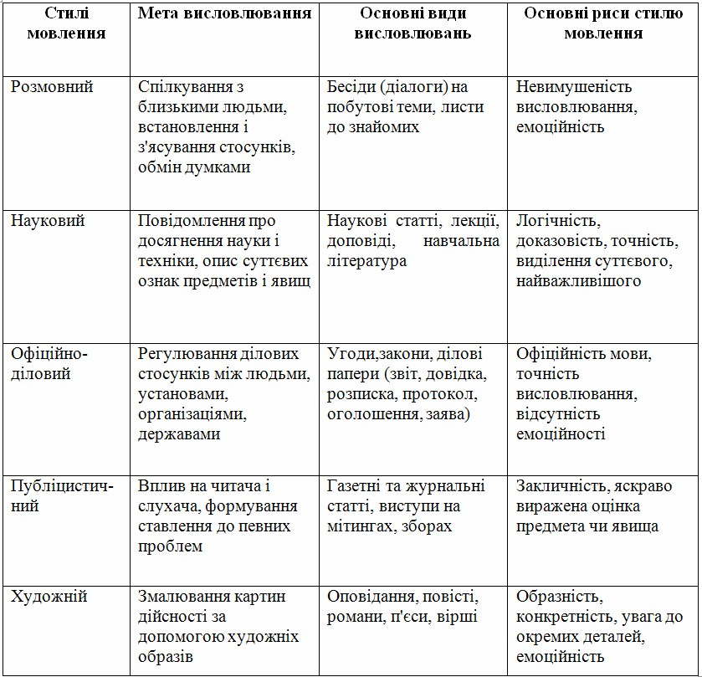
Стилі мовлення

Slide 11
Звіт - це документ про виконання певної роботи, завдань упродовж якогось часу.

Slide 12
Структура звіту
1. Посередині назва документа з вказівкою на особу, яка звітує, вид і період роботи.
2. У вступній частині вказати завдання, які були поставлені.
3. В основній частині зазначити, що вдалося виконати, а що ні.
4. У висновках можна вказати пропозиції на майбутнє.
5. У лівій частині аркуша – дата, а в правій – підпис особи, яка склала звіт.

Slide 13
Звіт
учнів 7-Б класу
про організацію
благодійної акції до Дня Захисника України
з 28 вересня по 10 жовтня

Slide 14
Завдання
Створити відеопривітання.
Зробити колаж з малюнків, які учні мали намалювати самостійно.
Написати листа Захиснику.
Організувати збір необхідної допомоги, яку потребують військовослужбовці.

Slide 15
Усі завдання виконано:
Створено відеопривітання.
Зроблено колаж з малюнків.
Написано листи Захиснику.
Організовано збір необхідної допомоги
Дата Підпис

Slide 16

Домашнє завдання
Скласти звіт про виконану роботу (створення класного блоґа) в офіційно-діловому стилі з використанням безособових дієслівних форм на -но, -то.
Чи переможе книжку комп’ютер, а бібліотеку - Інтернет?

